Slide 1
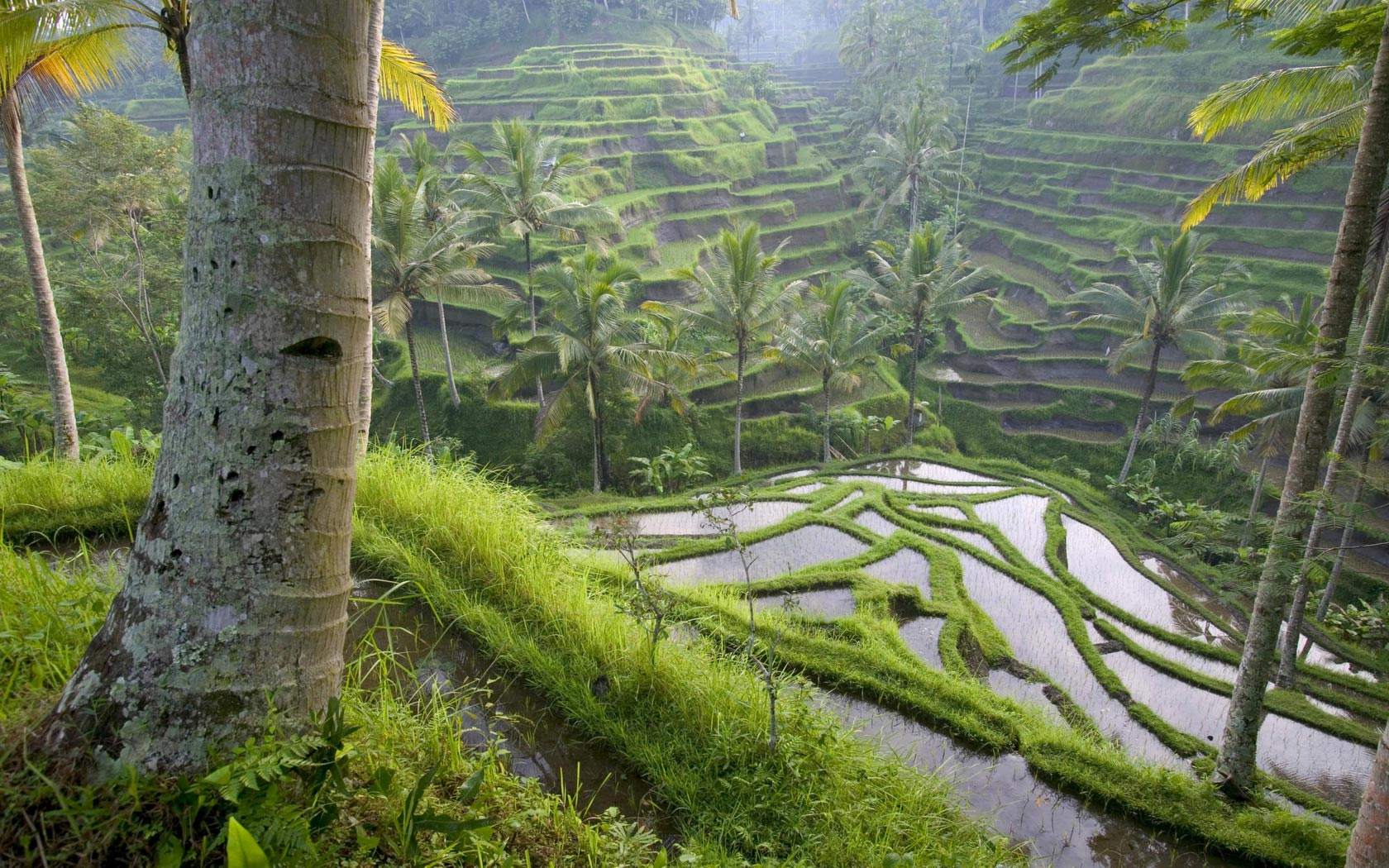
স্বাগতম

Slide 2
পরিচিতি
বিষয়ঃ বাংলাদেশ ও বিশ্বপরিচয়
শ্রেণিঃ ষষ্ঠ
অধ্যায়ঃ পাঁচ
পাঠঃ ২, এশিয়া মহাদেশের অবস্থান ও আয়তন
সময়ঃ ৫০ মিনিট
মোঃ ময়নাল হোসেন
সহকারী শিক্ষক (আইসিটি)
ইলিয়টগঞ্জ রা,বি উচ্চ বিদ্যালয়
দাউদকান্দি, কুমিল্লা

Slide 3
এশিয়া মহাদেশের অবস্থান ও আয়তন
এশিয়া
উত্তর মহাসাগর
প্রশান্ত মহাসাগর
ভারত মহাসাগর
ইউরোপ
আজকের পাঠ
উত্তর
পশ্চিম
পূর্ব
দণক্ষি
চিত্রের মাধ্যমে এশিয়া মহাদেশের কি দেখানো হয়েছে?
এশিয়া মহাদেশের অবস্থান দেখানো হয়েছে

Slide 4
শিখনফল
এই পাঠ শেষে শিক্ষার্থীরা-
১.
এশিয়া মহাদেশের প্রাচীন সভ্যতা সম্পর্কে লিখতে পারবে।
২.
এশিয়া মহাদেশের ভূ-প্রকৃতি ব্যাখ্যা করতে পারবে।
৩.
এভারেস্ট পর্বত সম্পর্কে বলতে পারবে।

Slide 5
এশিয়া মহাদেশের অবস্থান ও আয়তন
এশিয়া মহাদেশ পৃথিবীর মোট স্থলভাগের তিন ভাগের এক ভাগ
এশিয়া মহাদেশ পৃথিবীর সবচেয়ে বড় মহাদেশ
আয়তনঃ ৪ কোটি ৪৫ লাখ ৭৯ হাজার বর্গ কিলোমিটার
ইউরোপ ও আফ্রিকা যোগ করলেও এশিয়ার সমান হবে না
পৃথিবীর অধিকাংশ সভ্যতা গড়ে উঠেছে এই মহাদেশে

Slide 6
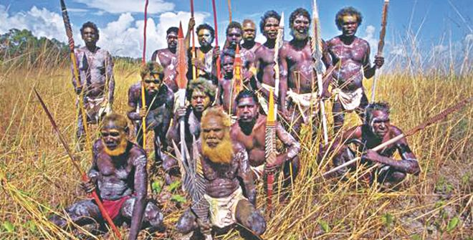
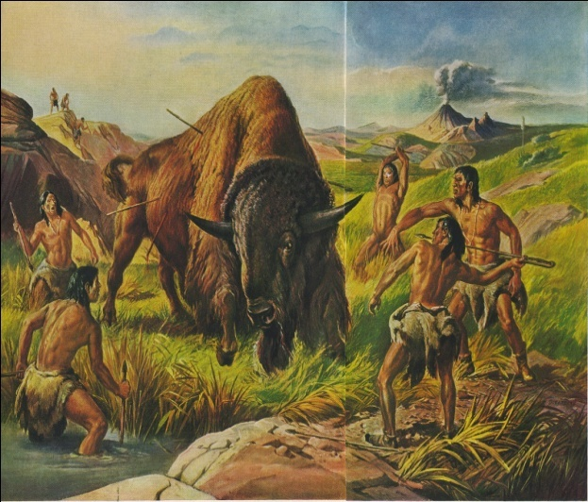
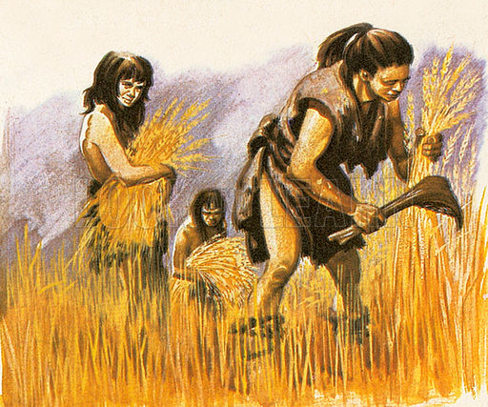
এশিয়া মহাদেশের প্রাচীন সভ্যতাসমূহ
বন্যতা থেকে বর্বরতা এবং বর্বরতা থেকে মানুষ ধীরে ধীরে সুশৃংঙ্খল জীবন-যাপনে অভ্যস্ত হয়ে ওঠে। মানবগোষ্ঠী তাদের সামাজিক, অর্থনৈতিক, সাংস্কৃতিক কর্মকাণ্ড দ্বারা জীবন প্রবাহের মানোন্নয়ন করতে থাকে। বিশেষ সময়-কালের পরিপ্রেক্ষিতে তা সভ্যতা নামে অভিহিত হয়।

Slide 7
জোড়ায় কাজ
সময়ঃ ৫ মিনিট
অধিকাংশ সভ্যতা নদী তীরে গড়ে ওঠার কারণ ব্যাখ্যা কর।

Slide 8
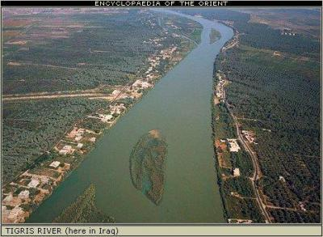
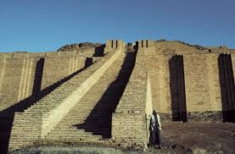
১. মেসোপটেমিয়া সভ্যতা
তাইগ্রিস নদীর তীরে গড়ে ওঠে মেসোপটেমিয়া সভ্যতা (ইরাক)

Slide 9
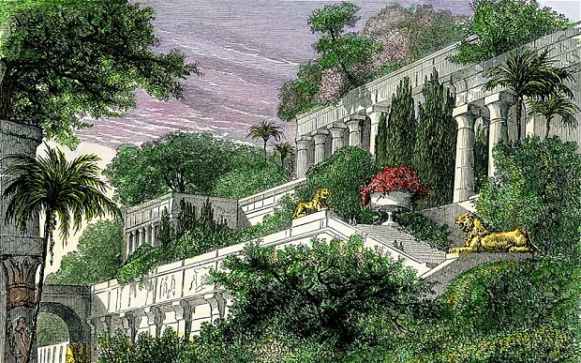
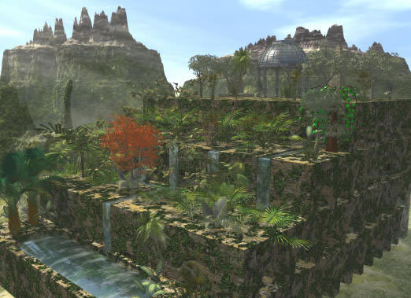
সভ্যতার নিদর্শন প্রাচীন সপ্তাশ্চর্য ব্যাবিলনের শূন্য উদ্যান
চিত্রে কি দেখানো হয়েছে?

Slide 10
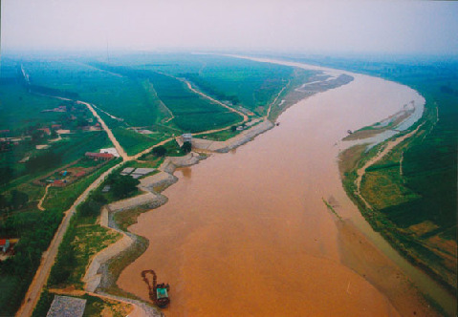
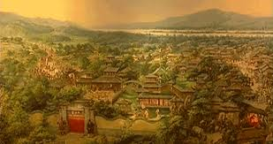
২. চৈনিক সভ্যতা
চিত্রে কোন সভ্যতা দেখানো হয়েছে?
হোয়াং হো নদীর তীরে গড়ে ওঠে চৈনিক সভ্যতা (চীন)

Slide 11
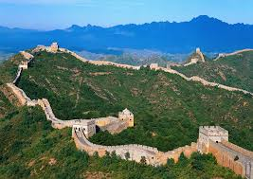
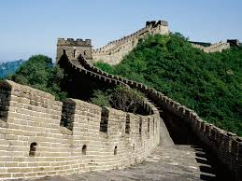
পৃথিবীর প্রাচীন সপ্তাশ্চর্য মহাপ্রাচীর
চিত্রে কি দেখানো হয়েছে?
চীনের মহাপ্রাচীর

Slide 12
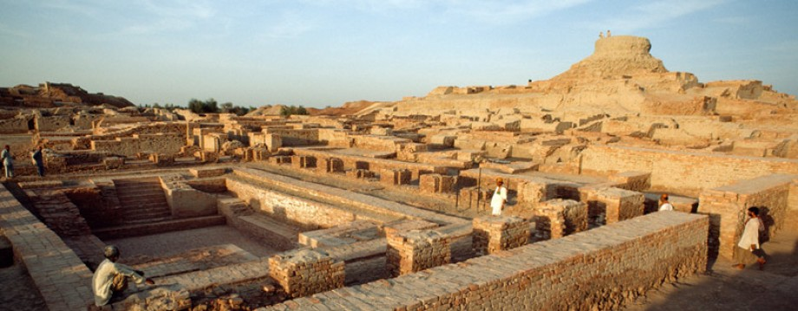
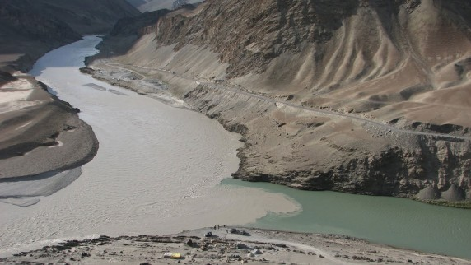
৩. সিন্ধু সভ্যতা
চিত্রে কোন সভ্যতা দেখানো হয়েছে?
সিন্ধু নদের তীরে গড়ে ওঠে সিন্ধু সভ্যতা (পাকিস্তান)

Slide 13
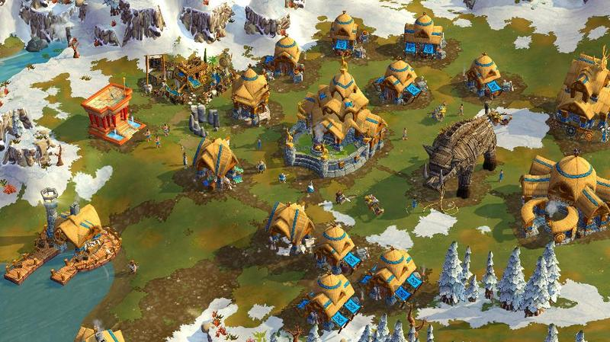
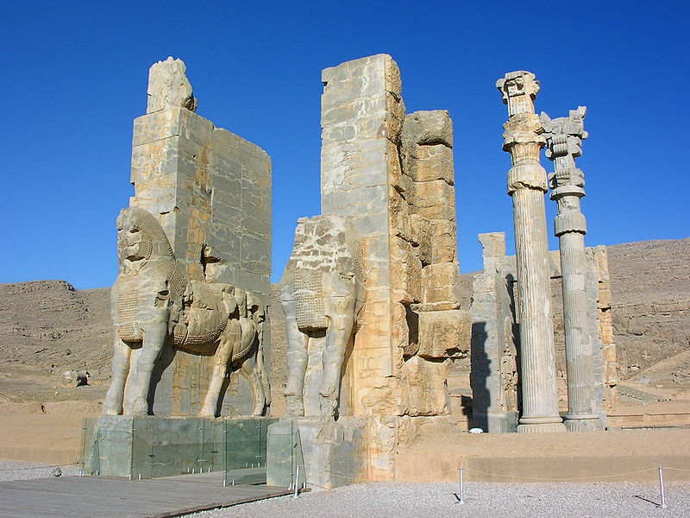
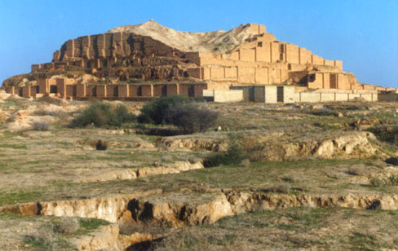
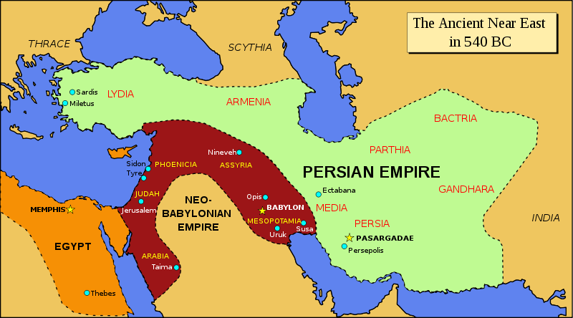
৪. পারস্য সভ্যতা
চিত্রে কোন সভ্যতা দেখানো হয়েছে?
পারস্য সভ্যতার (ইরান)

Slide 14
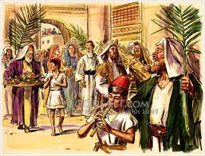
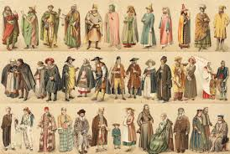
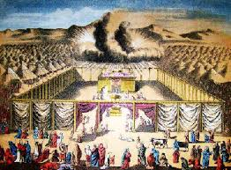
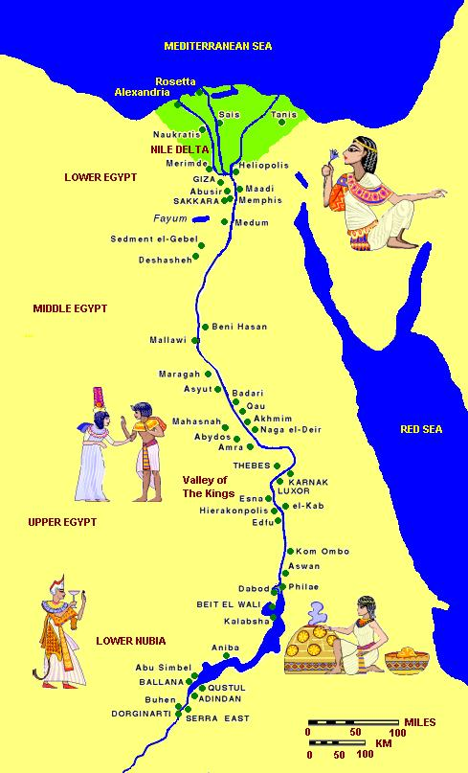
৫. হিব্রু সভ্যতা
চিত্রে কোন সভ্যতা দেখানো হয়েছে?
মধ্যপ্রাচ্যে গড়ে উঠেছিল হিব্রু সভ্যতা (ইসরাইল)

Slide 15
প্রাচীন
সভ্যতা
মেসোপটেমিয়া সভ্যতা
চৈনিক সভ্যতা
সিন্ধু সভ্যতা
পারস্য সভ্যতা
হিব্রু সভ্যতা
Notes:
প্রশ্নোত্তরের মাধ্যমে অগ্রসর হতে হবে।এভাবে প্রশ্ন করা যেতে পারে- প্রাচীন সভ্যতা আসার পর প্রশ্ন করা এর পর কোন সভ্যতা? এর পর কোন সভ্যতা? এভাবে শিক্ষার্থীরা উত্তর দিলে তারপর সভ্যতার নাম প্রদর্শন করা যেতে পারে।

Slide 16
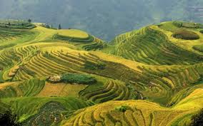
এশিয়া মহাদেশের ভূপ্রকৃতি
এশিয়া মহাদেশের ভূপ্রকৃতি নানা বৈচিত্র্যপূর্ণ
Notes:
ভূপ্রকৃতির বৈচিত্র্যপূর্ণতা সম্পর্কে আলোচনা করে পরবর্তী অগ্রসর হতে হবে। ভূপ্রকৃতি কোথাও উচু কোথাও নিচু আবার কোথাও সাগর, কোথাও নদ নদী ইত্যাদি।

Slide 17
দলগত কাজ
সময়ঃ ৪ মিনিট
‘এশিয়া মহাদেশের ভূপ্রকৃতি বৈচিত্র্যপূর্ণ।’ উক্তিটি বিশ্লেষণ কর।
Notes:
এশিয়া মহাদেশের ভূপ্রকৃতি বৈচিত্র্যপূর্ণ। কারণ-এশিয়া মহাদেশ একদিকে পাহাড়, পর্বত, সমতলভূমি, নদী, বরফ আচ্ছাদিত ইত্যাদি।

Slide 18
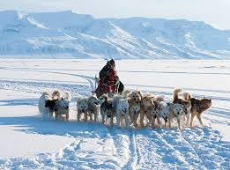
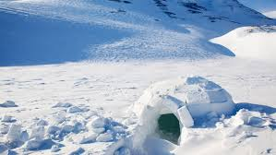
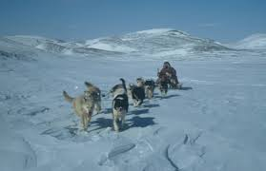
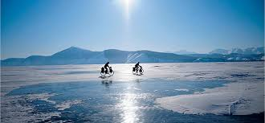
১. এশিয়া মহাদেশের ভূপ্রকৃতি
উত্তরে বরফ আচ্ছাদিত সাইবেরিয়া
Notes:
প্রশ্নোত্তরের মাধ্যমে অগ্রসর হতে হবে। এভাবে প্রশ্ন করা যেতে পারে । যেমন- যেমন- চিত্রগুলোর মাধ্যমে কোন ধরনের ভূপ্রকৃতি বুঝানো হয়েছে?
উপরের চিত্রের দ্বারা বরফ আচ্ছাদিত অঞ্চল বুঝানো হয়েছে।

Slide 19
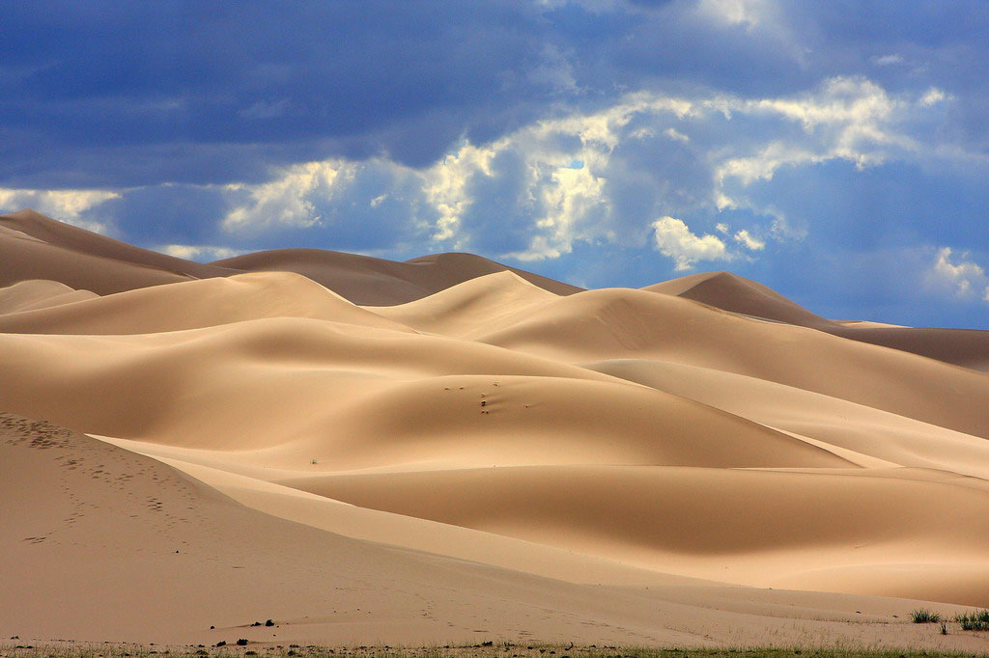
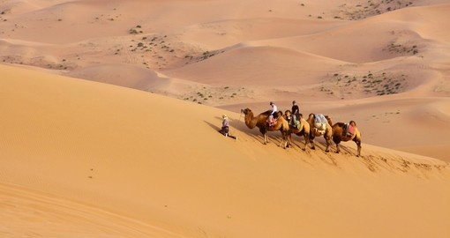
২. এশিয়া মহাদেশের ভূপ্রকৃতি
পশ্চিমে উত্তপ্ত মরুভূমি
Notes:
প্রশ্নোত্তরের মাধ্যমে অগ্রসর হতে হবে।এভাবে প্রশ্ন করা যেতে পারে । যেমন- যেমন- চিত্রগুলোর মাধ্যমে কোন ধরনের ভূপ্রকৃতি বুঝানো হয়েছে?
এশিয়া মহাদেশের ভূপ্রকৃতি বৈচিত্র্যপূর্ণ কেননা এই মহাদেশে বিভিন্ন প্রকার ভূপ্রকৃতির প্রায় সবগুলোই বিদ্যমান।

Slide 20
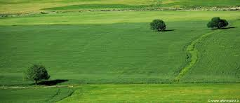
৩. এশিয়া মহাদেশের ভূপ্রকৃতি
প্রায় তিনভাগ অঞ্চল সমভূমি
Notes:
প্রশ্নোত্তরের মাধ্যমে অগ্রসর হতে হবে।এভাবে প্রশ্ন করা যেতে পারে । যেমন- চিত্রগুলোর মাধ্যমে কোন ধরনের ভূপ্রকৃতি বুঝানো হয়েছে?

Slide 21
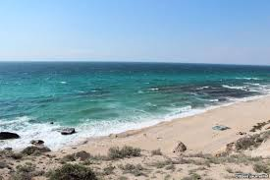
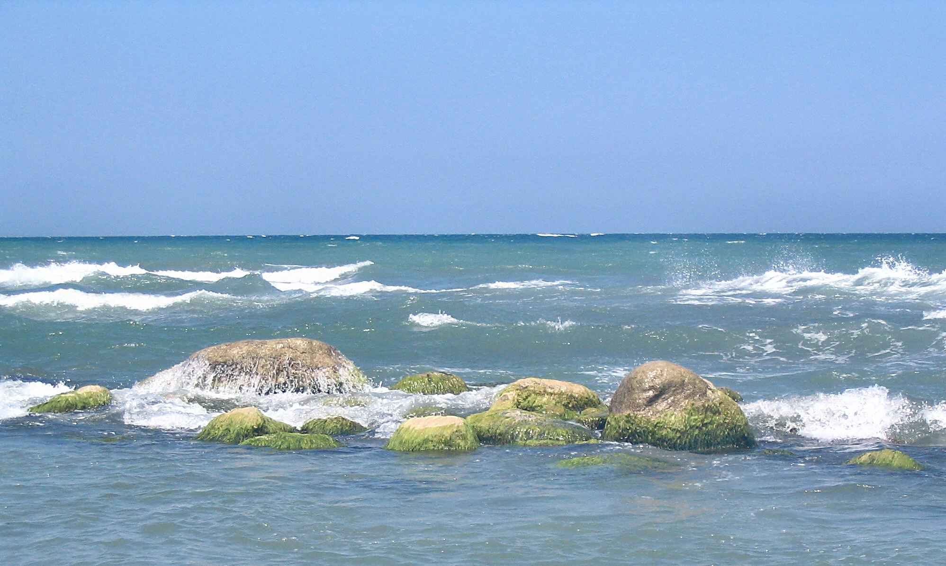
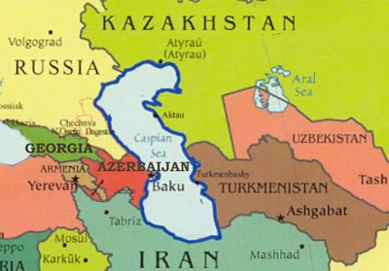
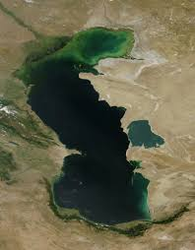
৪. এশিয়া মহাদেশের ভূপ্রকৃতি
পৃথিবীর বৃহত্তম হ্রদ কাস্পিয়ান সাগর
Notes:
প্রশ্নোত্তরের মাধ্যমে অগ্রসর হতে হবে। এভাবে প্রশ্ন করা যেতে পারে । যেমন- চিত্রগুলোর মাধ্যমে কোন ধরনের ভূপ্রকৃতি বুঝানো হয়েছে?

Slide 22
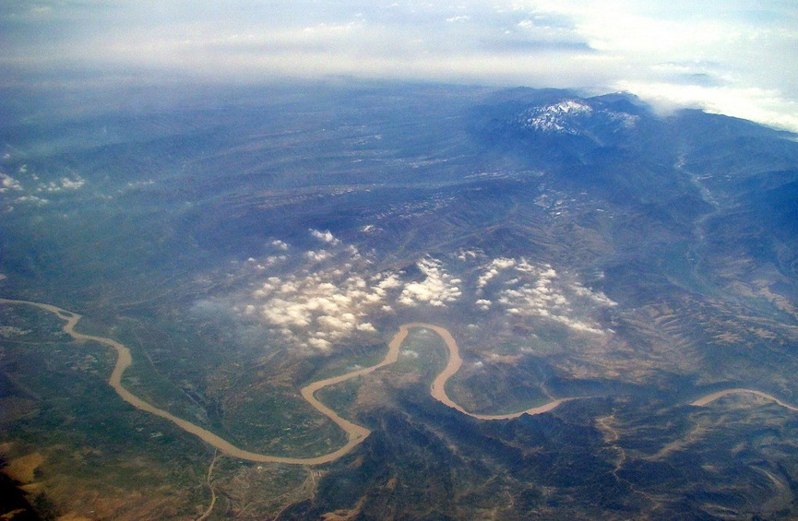
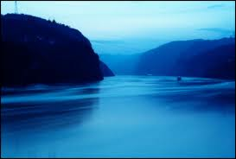
৫. এশিয়া মহাদেশের ভূপ্রকৃতি
পৃথিবীর বৃহত্তম ১০টি নদীর মধ্যে ৭টি এই মহাদেশে অবস্থিত
Notes:
প্রশ্নোত্তরের মাধ্যমে অগ্রসর হতে হবে। এভাবে প্রশ্ন করা যেতে পারে । যেমন- চিত্রগুলোর মাধ্যমে কোন ধরনের ভূপ্রকৃতি বুঝানো হয়েছে?

Slide 23
এশিয়া মহাদেশের ভূপ্রকৃতি
উত্তরে বরফ আচ্ছাদিত সাইবেরিয়া
পশ্চিমে উত্তপ্ত মরুভূমি
প্রায় তিনভাগ অঞ্চল সমভূমি
পৃথিবীর বৃহত্তম হ্রদ কাস্পিয়ান সাগর
পৃথিবীর বৃহত্তম ১০টি নদীর মধ্যে ৭টি এই মহাদেশে
Notes:
প্রশ্নোত্তরের মাধ্যমে অগ্রসর হতে হবে। এশিয়া মহাদেশের ভূপ্রকৃতি শো করার পর প্রশ্ন করা যেতে পারে- এশিয়া মহাদেশের উত্তরে ভূপ্রকৃতি কেমন?

Slide 24
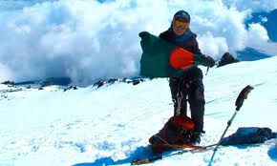
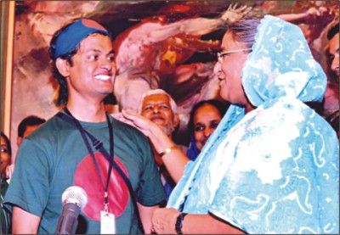
একক কাজ
সময়ঃ ৩ মিনিট
চিত্রের ঘটনাটি ব্যাখ্যা কর।
Notes:
চিত্রের ঘটনাটির দ্বারা হিমালয় পর্বত আরোহণকারী প্রথম বাংলাদেশী মুসা-ইব্রাহীমকে প্রধানমন্ত্রী কর্তৃক সাবাস দেয়া বুঝানো হয়েছে ।

Slide 25
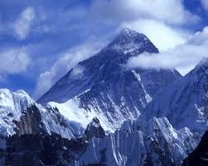
মাউন্ট এভারেস্ট
মাউন্ট এভারেস্ট (উচ্চতা ৮,৮৫০ মিটার)
Notes:
প্রশ্নোত্তরের মাধ্যমে অগ্রসর হতে হবে। এভাবে প্রশ্ন করা যেতে পারে । যেমন- চিত্রটি কোন পর্বতের?

Slide 26
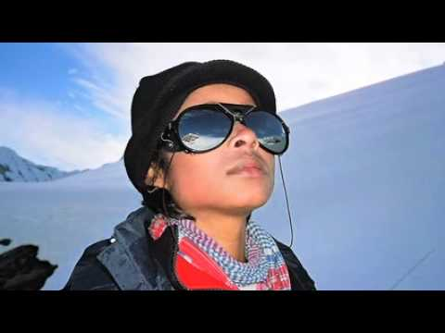
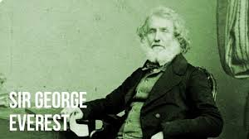
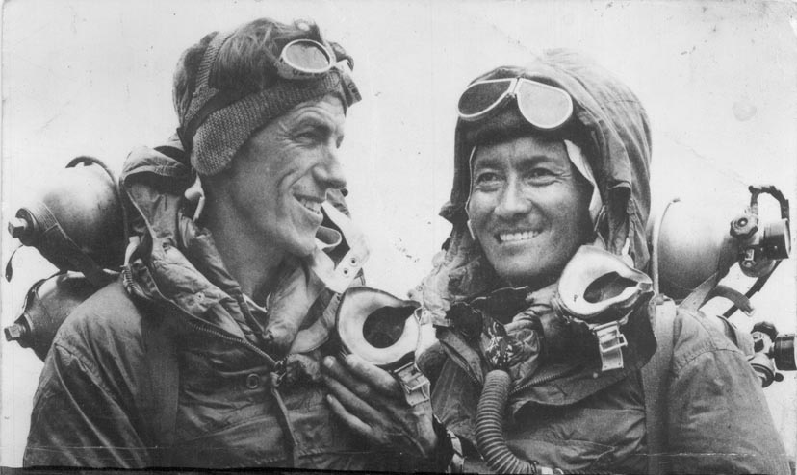
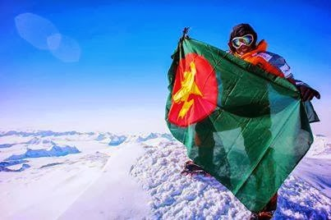
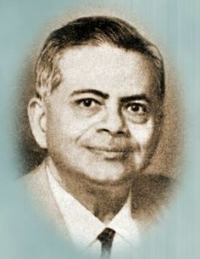
মাউন্ট এভারেস্ট
১.যার নামে নামকরণ করা হয়
২.উচ্চতা মাপেন (বাঙালি)
৩.প্রথম চূড়ায় আরোহণ
৪.প্রথম বাংলাদেশী চূড়ায় আরোহণ
৫.প্রথম বাংলাদেশী চূড়ায় আরোহণকারী নারী
স্যার জর্জ এভারেস্ট
রাধা নাথ শিকদার
নিশাত মজুমদার
তেনজিং ও হিলারি
মুসা ইব্রাহিম
৫.তথ্যগুলো জানার জন্য বামের বাটনসমূহে ক্লিক করুন।
Notes:
এই স্লাইডটি দেখার জন্য ধারাবাহিকভাবে (১,২,৩,৪,৫) অগ্রসর হতে হবে। প্রথমবার ক্লিক করলে চিত্রসহ তথ্য আসবে দ্বিতীয় বার ক্লিক করলে তথ্য চলে যাবে।

Slide 27
মূল্যায়ন
বহুনির্বাচনী প্রশ্নঃ 1
নিচের কোনটি সঠিক
১। পৃথিবীর মোট স্থলভাগের কত ভাগের এক ভাগ এশিয়া মহাদেশে?
(ক) ছয় ভাগের
(খ) পাঁচ ভাগের
(গ) চার ভাগের
(ঘ) তিন ভাগের
Notes:
Trigger এর কাজ করা আছে। শিক্ষার্থীরা যে Option টি উত্তর দেবে সেই Option টির উপর ক্লিক করতে হবে।

Slide 28
বহুনির্বাচনী প্রশ্নঃ 2
২। এশিয়া মহাদেশের সভ্যতা-
i. মেসোপটেমিয়া সভ্যতা
ii. চৈনিক সভ্যতা
iii. সিন্ধু সভ্যতা
নিচের কোনটি সঠিক
(ক) i ও ii.
(খ) ii. ও iii
(গ) i ও iii.
(ঘ) i, ii ও iii.
Notes:
শিক্ষার্থীরা যে Option টি উত্তর দেবে সেই Option টির উপর ক্লিক করতে হবে।

Slide 29
বহুনির্বাচনী প্রশ্নঃ 3
উদ্দীপকটি পড়ে নিচের প্রশ্নটির উত্তর দাও।
সামাজিক বিজ্ঞানের শিক্ষক মি. ইসলাম ষষ্ঠ শ্রেণির বাংলাদেশ ও বিশ্ব পরিচয় বই পড়ার পর তাঁর বাড়ির ছাদে ফুল, ফল ও নানা জাতের গাছ দিয়ে সাজালেন। এতে তাঁর বাড়ির ছাদের সৌন্দর্য যেমন বৃদ্ধি পেল তেমনি ফুল ও ফলের চাহিদা পূরণ হলো।
3। মি. ইসলাম তাঁর বাড়ি ছাদে ফুল, ফল ও নানা জাতের গাছ লাগানোর জন্য এশিয়া মহাদেশের কোন বিষয়টি উদ্দীপক হিসেবে কাজ করেছ?
(ক) প্রাকৃতিক সৌন্দর্য
(খ) ঝর্ণা
(গ) মহাপ্রাচীর
(ঘ) শূন্য উদ্যান
Notes:
শিক্ষার্থীরা যে Option টি উত্তর দেবে সেই Option এর উপর ক্লিক করতে হবে। উত্তর সঠিক হলে সবুজ কালিতে টিক চিহ্ন আসবে এবং উত্তর ভুল হলে লাল কালিতে ক্রস চিহ্ন আসবে।

Slide 30
ব্যবহারিক কাজ
মেসোপটেমিয়া সভ্যতা
রাশিয়া
চৈনিক সভ্যতা
ইরাক
ইসরাইল
ইরান
পাকিস্তান
চীন
সিন্ধু সভ্যতা
ভারত
পারস্য সভ্যতা
সভ্যতা চিহ্নিত করার জন্য সম্ভাব্য স্থানে ক্লিক কর
হিব্রু সভ্যতা
উপরের মানচিত্র থেকে এশিয়া মহাদেশের প্রাচীন সভ্যতা চিহ্নিত কর
Notes:
মানচিত্রে সম্ভাব্য সভ্যতার স্থানে মাউস পয়েন্টার রেখে ক্লিক করতে হবে। তাহলে পাশে সভ্যতার নাম লেখা আসবে। যেমন- ইরানের নিচে ক্লিক করলে পারস্য সভ্যতা আসবে।

Slide 31
বাড়ির কাজ
‘বিশ্বের মানচিত্র অঙ্কণ করে ‘কাস্পিয়ান সাগর’ চিহ্নিত করে আনবে।

Slide 32
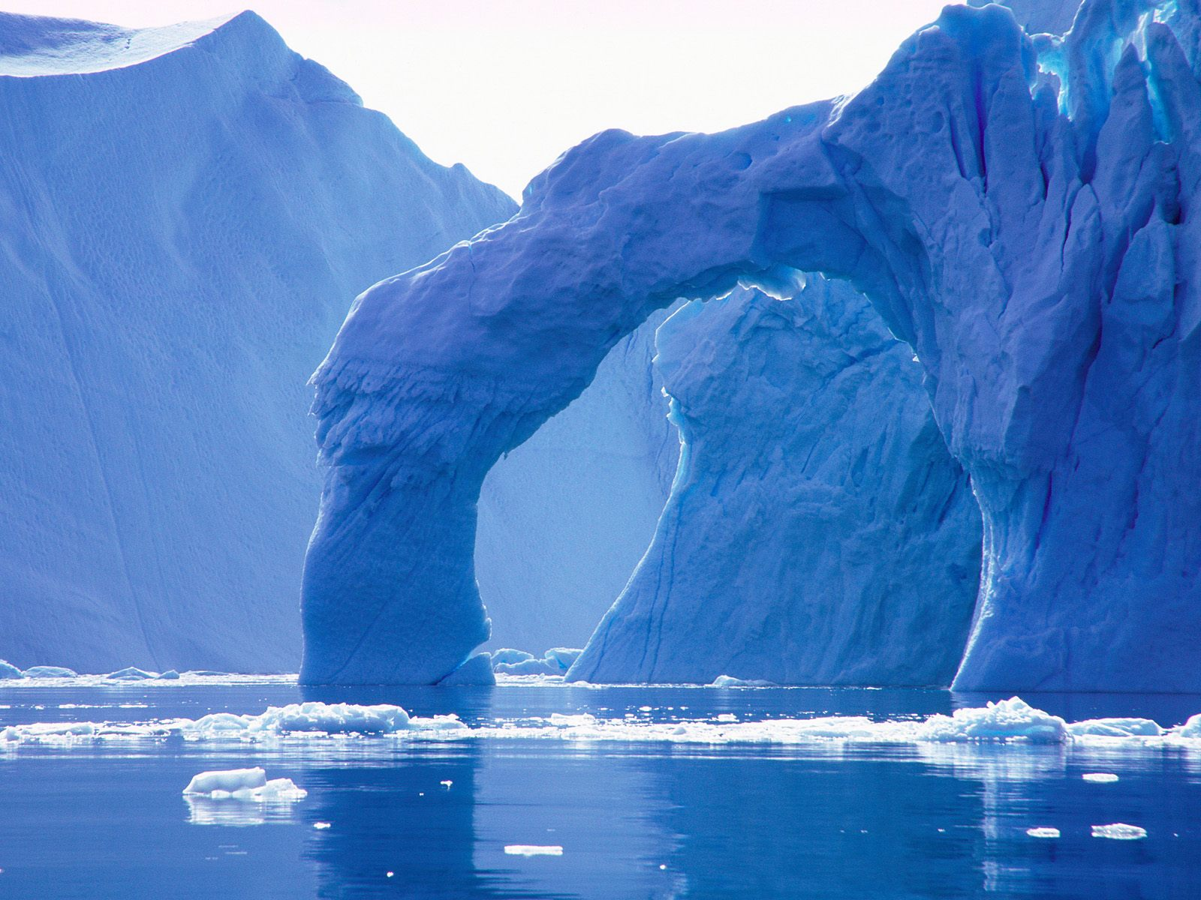
ধন্যবাদ

